Slide 1

ELEMENTAR ZARRALAR: DUNYONI TUZUVCHI KICHIKKINA QISMLAR
Bugun sizlar bilan dunyoning eng kichik qurilish bloklari - elementar zarralarni o'rganishga sho'xlanamiz. Ularning mohiyatini tushunish - fizikaning eng murakkab va qiziqarli sohalaridan biridir.
HT

Slide 2
Elementar zarralar nima?
Elementar zarralar - moddaning eng kichik, bo'linmas qismlari. Ular atomlarning qurilish bloklari hisoblanadi va o'ziga xos xususiyatlarga ega.
Elementar zarralar juda kichik bo'lib, ularni oddiy mikroskoplar yordamida ko'rish mumkin emas. Ularning xususiyatlari va o'zaro ta'sirlarini o'rganish uchun maxsus laboratoriyalar va uskunalar talab etiladi.

Slide 3
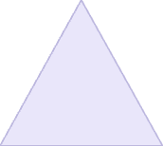




Atom tuzilishi va elementar zarralar
1
Atom
2
Yadro
Protonlar
3
Musbat zaryadli
Neytronlar
4
Zaryadsiz
Elektronlar
5
Manfiy zaryadli

Slide 4
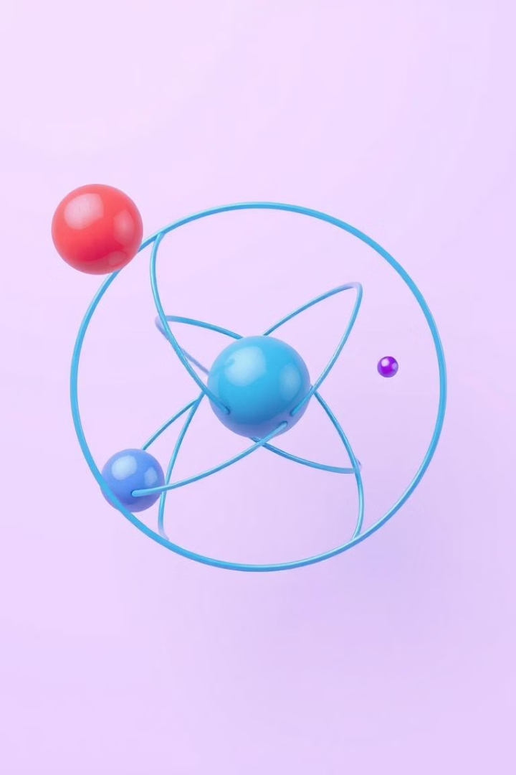
Elektronlar, protonlar va neytronlar
1
Elektronlar
2
Protonlar
Atom yadrosini aylanib yuradigan, manfiy zaryadga ega kichik zarralar.
Atom yadrosini tashkil etuvchi, musbat zaryadga ega zarralar.
3
Neytronlar
Atom yadrosini tashkil etuvchi, zaryadsiz zarralar.

Slide 5
Elementar zarralar xususiyatlari
Massa
Zaryad
Spin
Har bir elementar zarraning massasi o'ziga xosdir. Ba'zi zarralar juda kichik, boshqalari esa ancha og'irroqdir.
Elementar zarralar musbat, manfiy yoki zaryadsiz bo'lishi mumkin. Zaryad - zarralarning o'zaro ta'sir qilish xususiyatlaridan biridir.
Elementar zarralarning spin - bu kvant mexanikasi xususiyati bo'lib, ularning o'z o'qi atrofida aylanishini tavsiflaydi.

Slide 6
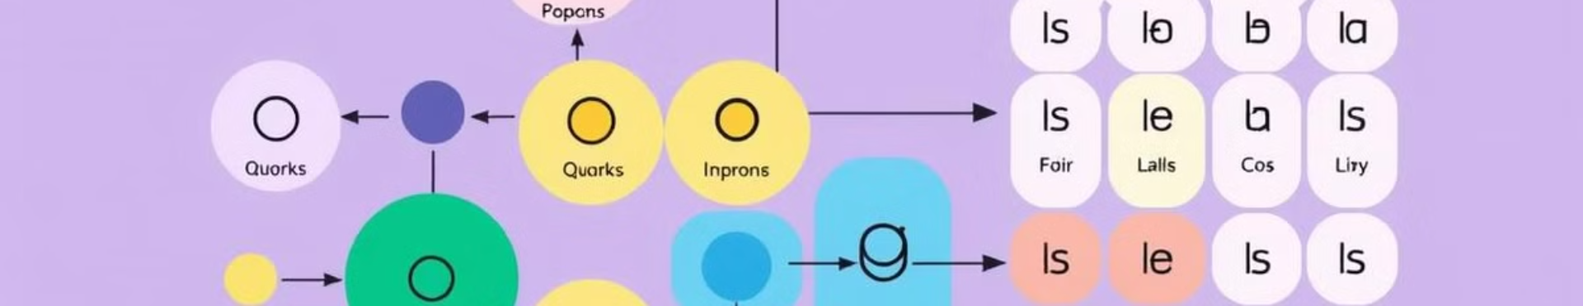
Elementar zarralarning turlari
Kvarklar
Leptonlar
Bozonlar
Proton va neytronlar kabi barionlarni tashkil etuvchi zarralar.
Elektron va muon kabi zarralar, ularning o'zaro ta'siri kuchli o'zaro ta'sirlardan mustaqil.
O'zaro ta'sir kuchlarini tashuvchi zarralar, masalan, foton (elektromagnit kuch) yoki gluon (kuchli kuch).

Slide 7



Kvark va leptonlar
Kvarklar
Leptonlar
Proton va neytronlar kabi barionlarni tashkil etuvchi zarralar. Ular 6 ta turga bo'linadi: yuqori, pastki, g'alaba, sehrli, tepa va pastki.
Elektron, muon va tau kabi zarralar. Ular 6 ta turga bo'linadi: elektron, muon, tau va ularning neytrinolari.

Slide 8
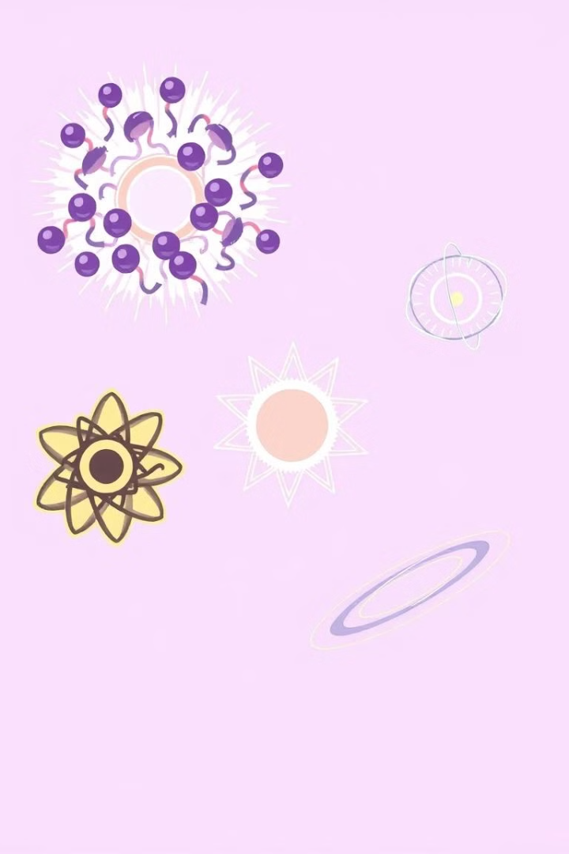
Kuchli, elektromagnit va zaif o'zaro ta'sirlar
1
Kuchli Kuch
Kvarklarni birlashtirib, barionlarni hosil qiladi.
2
Elektromagnit Kuch
Zaryadlangan zarralar o'rtasida o'zaro ta'sir qilishini ta'minlaydi.
3
Zaif Kuch
Radioaktiv parchalanish jarayonlarida rol o'ynaydi.

Slide 9
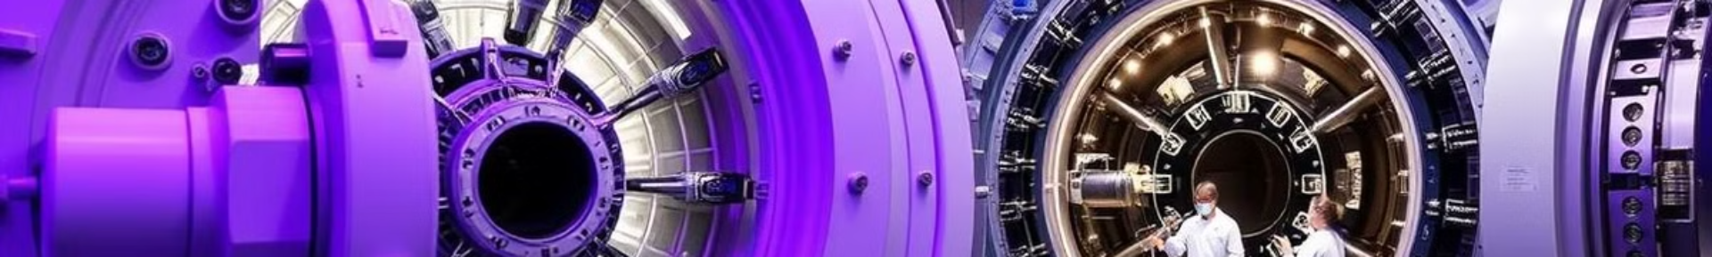

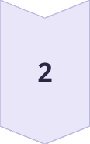
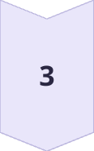
Elementar zarralar yaratilishi va o'rganilishi
Zarralar tezlatgichlari
Elementar zarralarni yuqori energiyada tezlashtirib, ularni o'zaro to'qnashtiradi.
To'qnashuvlar
To'qnashuvlar natijasida yangi zarralar hosil bo'ladi.
Detektorlar
To'qnashuvlar natijasida hosil bo'lgan zarralarni aniqlash va o'rganish uchun mo'ljallangan.

Slide 10

Elementar zarralar ahamiyati va kelajagi
1
2
Kosmosning kelib chiqishi
Yangi materiallar
3
4
Tibbiyot
Energetika
Elementar zarralarni o'rganish fizika va boshqa sohalardagi ko'plab muhim kashfiyotlarga olib keldi. Kelajakda bu soha yangi texnologiyalar, tibbiyot va energiya ishlab chiqarishda muhim rol o'ynaydi.

